Slide 1
協同設計
41023211張凱睿
41023238黃嘉偉
41023239楊祐銘
41023246劉昱辰
41023249蔡博毅
2b3-pj3bg8

Slide 2
目錄
目 錄
摘要 . . . . . . . . . . . . . . . . . . . . . . . . . . . . . . . . . . . . . . . ..i
誌謝 . . . . . . . . . . . . . . . . . . . . . . . . . . . . . . . . . . . . . . . ii
會議記錄 . .. .. . . . . . . . . . . . . . . . . . . . . . . . . . . . . . . .iii
第一章- 更新網路步驟 . . . . . . . . . . . . . . . . . . . . . . iii
第二章- 操作說明 . . .. . . . . . . . . . . . . . . . . . . . . . . . iV
第三章- group. . . . . . . . . . . . . . . . . . . . . . . . . . . . . . . V
第四章- 工作分配. . . . . . . . . . . . . . . . . . . . . . . . . . . Vi
第五章- 畫圖 . . . . . . . . . . . . . . . . . . . . . . . . . . . . Vii
組員簡介 . . . . . . . . . . . . . . . . . . . . . . . . . . . . . . . . . .Viii

Slide 3
會議記錄
第一次會議:
討論球員機器人和球門場景該如何設計繪畫，讓球員能夠符合夾住球的動作，組員互相幫助彼此球員，最終完成球員。
第二次會議:
討論齒輪和記分板的配合，以及在場景裡球員是否能正常運作，彼此連線時能夠將球功進球門，完成這項作業。

Slide 4
摘要
此專題需用到 CoppeliaSim 模擬場景，並加上 bubblerob機器人來模擬作動，控制一台無人機器人在建立的足球場中，搶奪球並攻進球門作戰，程式須用 zmq Remote api來進行作動，利用onshape劃出球員機器人，寫出最適合車子作動的程式，並加入 CoppeliaSim中做結合，運用 bubblerob機器人跟 zmq Remote api程式加入到足球場中，使能夠作動前後轉動方向，在使加入更多人連線伺服器，以達到遊戲的精隨。完成實驗後，將過程以及結果製成ppt報告，上傳至網址完成了這項目的。

Slide 5
誌謝
在這裡非常感謝製作以及協助本分組報告完成的所有組員，致最愛的嚴家銘老師致謝，在課堂奮力的教導許多知識，幫我們解決所遇到的問題，有困難時都會盡力給我們幫助，在此敬上十萬分感謝。再來是其他組的同學，提供我們解決問題的建議，甚至是貼心的為我們解答，經過我們團隊不眠不休的追趕進度，終於完成了這份史詩級的報告，充滿我們內心所有的努力，特別感謝團員們，一起成功完成報告。

Slide 6
第一章 更新網站步驟
1.1 詳細步驟說明
個人的 fork 倉儲點選 sync fork
輸入 git pull
進行編輯
4.acp
從個人 fork 倉儲 Open pull request
回到整組倉儲 merge pull request

Slide 7
第二章 操作說明
2.1 Cmd
dir (查看目錄)
help (指令求救)
python + 名 (利用 python 執行"+ 名" 檔案)
cls (清除指令紀錄)
cd + 名 (移動)
檔名開頭 +TAB 鍵 (列出全名-可連續按)
attrib -r -s -h X:/s /d (將 X 槽的檔案從隱藏還原)

Slide 8
2.2 Git
第二章 操作說明
git add (存取資料)
git commit -m "name" (命名此批欲上傳資料)
git pull (更新至近端資料)
git push (上傳至遠端)
git version (查看 git 版本)
git update (更新 github 版本)
git revert -m "name"(還原 commit -m name 紀錄)
git cleav -n -f(-n 列出欲清除的資料 -f 真的清除)
git status (狀態查詢)
git branch + 名 (新建分支)
git checkout + 名 (切換分支)
git merge + 名 (合併分支)
git log (查看檔案版本)
git log --oneline --graph --all (檢查各版本間的關聯與樹狀圖

Slide 9
第三章 group
列出所有成員資料
from browser import html, document brython_div = document["brython_div1"]
# 在預警退選結束後, 已經不需要從教務主機讀取學員選課資料, 可以直接從 studlist 取得
stud_data = "https://mde.tw/studlist/2023spring/2b.txt"
# 先確定可以取得各欄位的資料
# 利用 open() 開啟網站連結, 之後透過 readlines() 將每一行放入 list data = open(stud_data).readlines()
# 查驗是否完整讀取所有學員資料
#print(len(data[1:]))
# 接著以 for 迴圈逐一讀出數列時, 同時去除最後的 \print
# resume 倉儲與網站連結樣板

Slide 10
列出所有成員資料
repo = "https://github.com/mdecd2023/" site = "https://mdecd2023.github.io/" resume_repo = repo + "resume-" resume_site = site + "resume-" football_repoa = repo + "football-apj1" football_repob = repo + "football-bpj1" football_sitea = site + "football-apj1" football_siteb = site + "football-bpj1" pj1_repoa = repo + "2a-" pj1_repob = repo + "2b-"
pj1_sitea = site + "2a-" pj1_siteb = site + "2b-"
pj2_repoa = repo + "2a2-" pj2_repob = repo + "2b2-"
pj2_sitea = site + "2a2-" pj2_siteb = site + "2b2-"
pj3_repoa = repo + "2a3-" pj3_repob = repo + "2b3-"
pj3_sitea = site + "2a3-" pj3_siteb = site + "2b3-"

Slide 11
列出所有成員資料
1 2 3
4 5 6 7 8
9
10 11 12 13 14 15 16 17 18 19 20 21
22 23 24
25 26 27 28 29 30 31 32 33 34 35 36 37
38for i in data[1:]:
39# 因為 data 第一列為資料標題, 可以利用 data[1:] 去除
40# 而數列中每一個 element 最後的跳行符號 \n 可以利用 strip() 去除
41stud_list = i.strip().split("\t")
42stud_num = stud_list[0]
43try:

Slide 12
列出所有成員資料
44# 若無 github 帳號則設為學號
45github = stud_list[1] 46except: 47github = stud_num 48try: 49pj1 = stud_list[2] 50except: 51pj1 = "pj0" 52try: 53pj2 = stud_list[3] 54except: 55pj2 = "pj0" 56try: 57pj3 = stud_list[4] 58except:
59pj3 = "pj0"
60#print(stud_num, github, pj1, pj2, pj3)
61# 各學員 resume 倉儲連結
62resume = html.A("resume", href=resume_repo+str(github))
63football = html.A("football", href=football_siteb)
64football_repo = html.A("repo", href=football_repob)
65pj1_site = html.A("pj1", href=pj1_siteb+pj1)
66pj1_repo = html.A("repo", href=pj1_repob+pj1)
67pj2_site = html.A("pj2", href=pj2_siteb+pj2)
68pj2_repo = html.A("repo", href=pj2_repob+pj2)
69pj3_site = html.A("pj3", href=pj3_siteb+pj3)
70pj3_repo = html.A("repo", href=pj3_repob+pj3)

Slide 13
列出所有成員資料
71brython_div <= stud_num+": "+resume+", "+football+" ("+\
72football_repo+"), "+pj1_site+" ("+pj1_repo+")"+\
73", "+pj2_site+" ("+pj2_repo+")"+\
74", "+pj3_site+" ("+pj3_repo+")“
75
76brython_div <= html.BR()
77print("done")
78'‘’
acd_tem = "https://mdecd2023.github.io/2a2-pj2ag" agithub = "https://github.com/mdecd2023/2a2-pj2ag" brython_div = document["brython_div1"] for i in range(1, 12):
url = acd_tem + str(i) github = agithub + str(i)
brython_div <= html.A("pj2ag"+str(i), href=url) brython_div <= " (“
brython_div <= html.A("repo", href=github) brython_div <= ")" brython_div <= html.BR()

Slide 14
第四章 工作分配
畫圖:41023238、41023239
畫機器人:41023211、41023238、
41023239、41023246、41023349
程式:4102328、41023239
PPT報告:41023246、41023249
協助顧問:41023211

Slide 15
圖目錄
圖.5.1.球門 . . . . . . . . . . . . . . . . . . . . . . . . . . . . . . . . . . . . . .xiii
圖.5.2.足球場-1 . . . . . . . . . . . . . . . . . . . . . . . . . . . . . . . .xiii
圖.5.2.足球場-2 . . . . . . . . . . . . . . . . . . . . . . . . . . . . . . . .xiii
圖.5.2.足球場-3 . . . . . . . . . . . . . . . . . . . . . . . . . . . . . . . .xiii
圖.5.3.41023238球員 . . . . . . . . . . . . . . . . . . . . . . . . .xiii
圖.5.3.41023239球員 . . . . . . . . . . . . . . . . . . . . . . . . . .xiii
圖.5.3.41023246球員. . . . .. . . . . . . . . . . . . . . . . . . . . .xiii
圖.5.3.41023249球員 . . . . . . . . . . . . . . . . . . . . . . . . .xiii
圖.5.3.41023211球員 . . . . . . . . . . . . . . . . . . . . . . . . .xiii
圖.5.3.記分板-1. . . . . . . . . . . . . . . . . . . . . . . . . . . . . . . . . .xiii
圖.5.3. 記分板-2 . . .. . . .. . . . . . . . . . . . . . . . . . . . . . . . . . .xiii
圖.5.3. 記分板-3 . . . . .. .. . . . . . . . . . . . . . . . . . . . . . . . . . .xiii
圖.5.3. 記分板-4 . . .. . . .. . . . . . . . . . . . . . . . . . . . . . . . . . .xiii

Slide 16
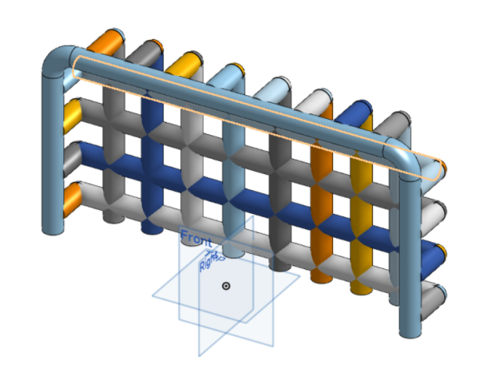
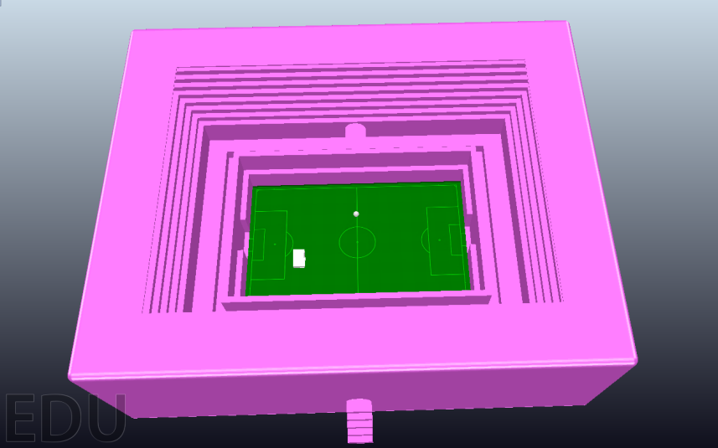
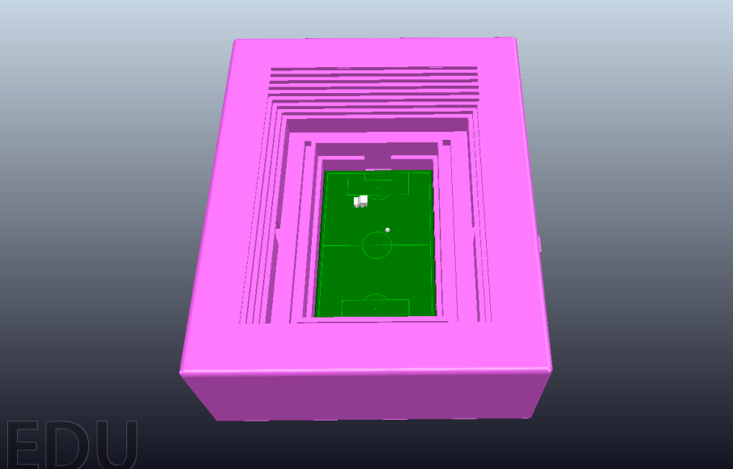
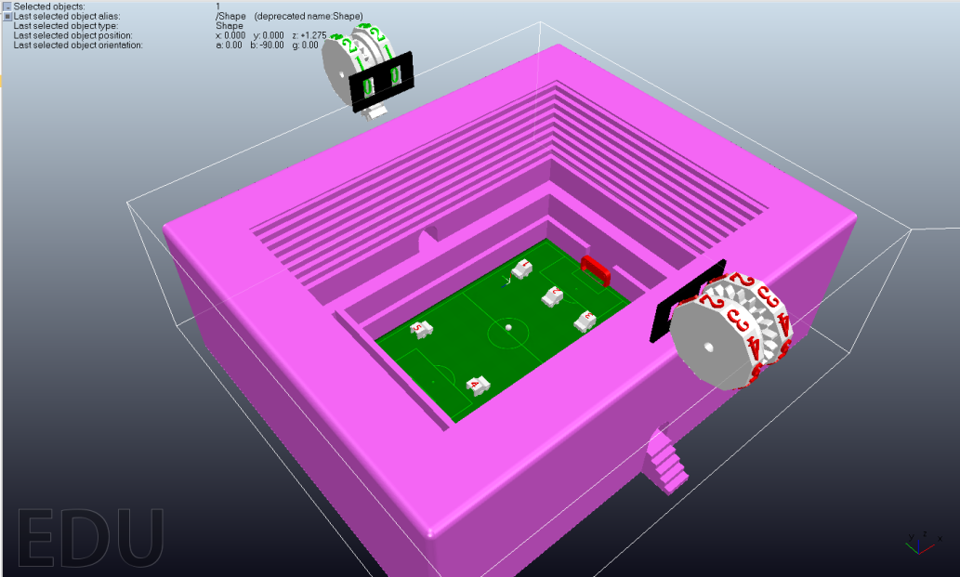
第五章 畫圖
圖.5.1.球門
圖.5.2.足球場-1
圖.5.2.足球場-2
圖.5.2.足球場-3

Slide 17
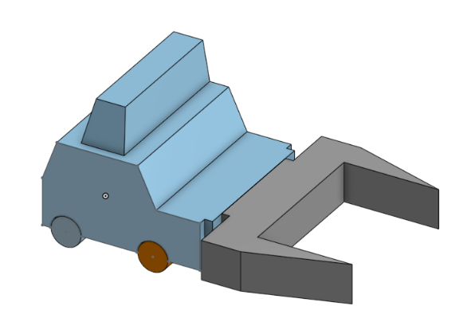
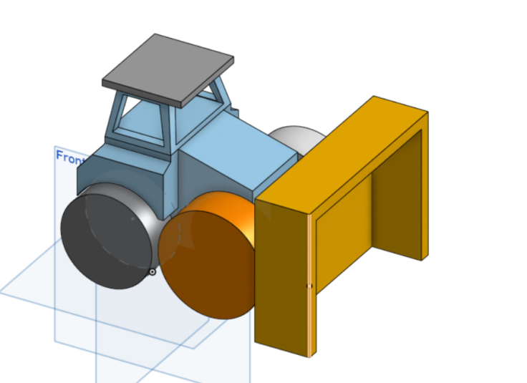
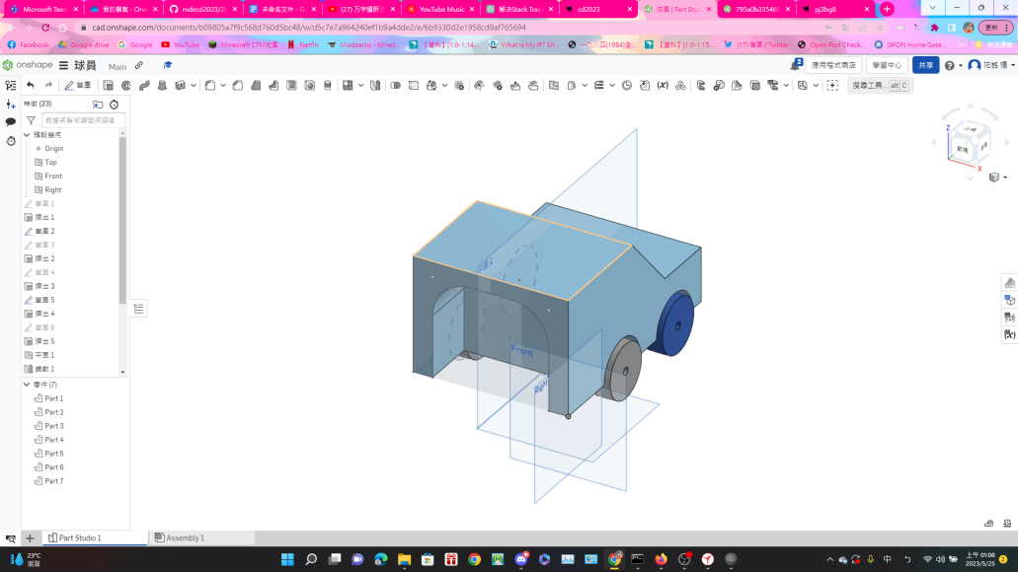
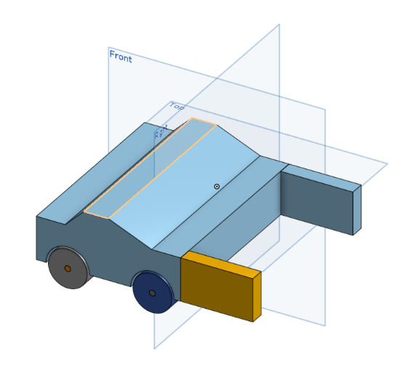
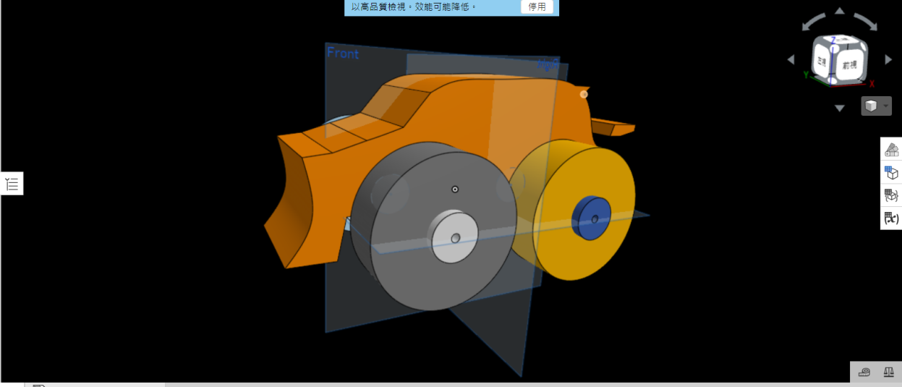
球員
圖.5.3.41023211球員
圖.5.3.41023238球員
圖.5.3.41023239球員
圖.5.3.41023246球員
圖.5.3.41023249球員

Slide 18
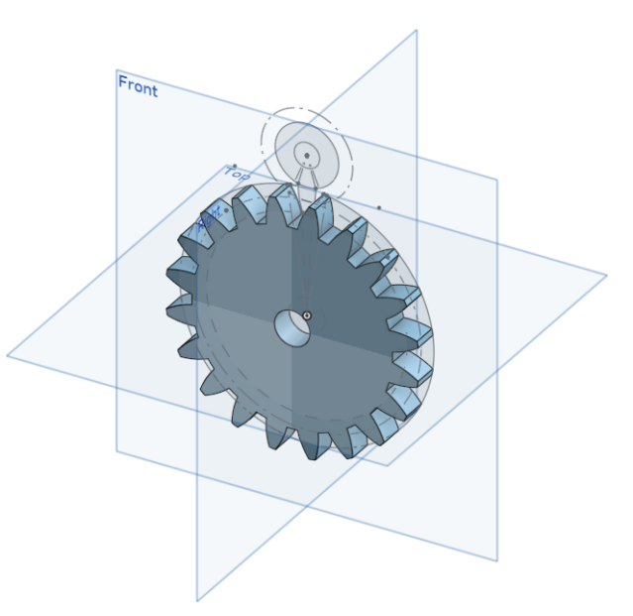
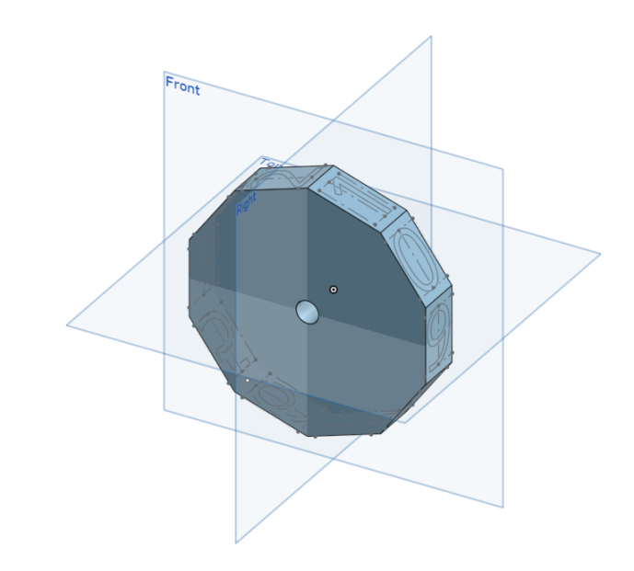
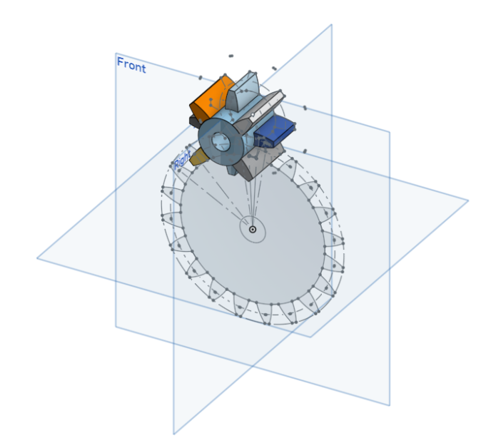
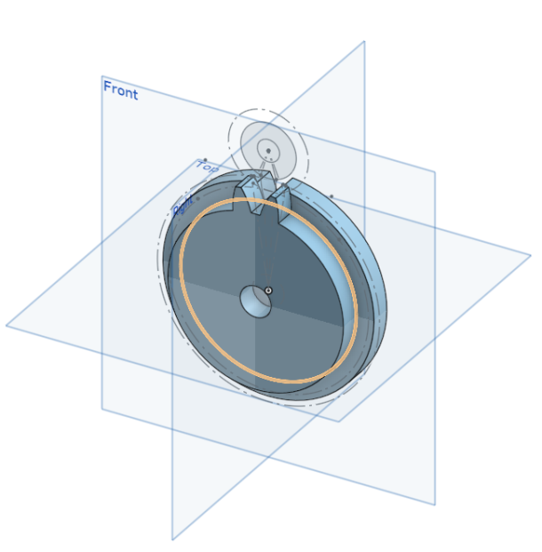
記分板
圖.5.4.記分板-1
圖.5.4.記分板-2
圖.5.4.記分板-3
圖.5.4.記分板-4

Slide 19
組員簡介及心得
姓名 : 張凱睿
學號 : 41023211
就讀學校 : 國立虎尾科技大學機械設計工程系
心得:這次分組要我們設計機器人、球場、記分板，最後在球場上玩遊戲，聽起來很簡單，設計第一版機器人時覺得機器人不能設計這麼簡單，於是在頭頂加工一下，雖然依樣簡單但是跟第一版比起來更好看一些，但是在丟進場景時，讓車子動時他卻翻車了，在想是不是車子化的太複雜，導致機器人翻車，最後只好用組員的車子，不過沒關西，最後在各位的努力下大家還是把這次作業完成了，感謝組員以及老師這學期的教導。
姓名 : 黃嘉偉
學號 : 41023238
就讀學校 : 國立虎尾科技大學機械設計工程系
心得:這學期學到了設計出一個足球場景緻做出與大家連線對戰的遊戲，過程中有很多問題需要解決，像是要如何讓我們自己設計的機器人動起來還有很多程式上的問題，感謝同學及隊友幫助我解決遇上的問題。
姓名 : 楊祐銘
學號 : 41023239
就讀學校 : 國立虎尾科技大學機械設計工程系
心得:
姓名 : 劉昱辰
學號 : 41023246
就讀學校 : 國立虎尾科技大學機械設計工程系
心得:在這課堂上學習到許多程式知識，以及如何繪畫機器人，設計上遇到機器人不會作動，經過不斷的調整和隊友間的相互幫忙解決，終於完成所碰到的難題，是一個充滿學問的旅程。
姓名 : 蔡博毅
學號 : 41023249
就讀學校 : 國立虎尾科技大學機械設計工程系
心得:在這堂課學習到如何用ONSHAPE畫機器人，並把它匯出至CoppeliaSim，然後也有遇到機器人不會動得，在組員的互幫互助下，我們解決了問題，然後在前一個禮拜我倉儲突然沒有辦法git pull，我就上網查詢如何處理，在這堂課我也學到如何解決事情。

